Slide 1
LA DÉMOCRATIE DE L’UE
EN ACTION
Donnez votre avis avec l’Initiative citoyenne européenne
Unité 1
Une brève introduction à l’Union européenne

Slide 2


Slide 3


Slide 4




Valeurs de l’UE
«
«L'Union est fondée sur les valeurs de respect de la dignité humaine, de liberté, de démocratie, d'égalité, de l'État de droit, ainsi que de respect des droits de l'homme, y compris des droits des personnes appartenant à des minorités. Ces valeurs sont communes aux États membres dans une société caractérisée par le pluralisme, la non-discrimination, la tolérance, la justice, la solidarité et l'égalité entre les femmes et les hommes.»
Article 2 du traité de Lisbonne
Liberté
Dignité humaine
Égalité
Démocratie
État de droit
Droits de l’homme

Slide 5
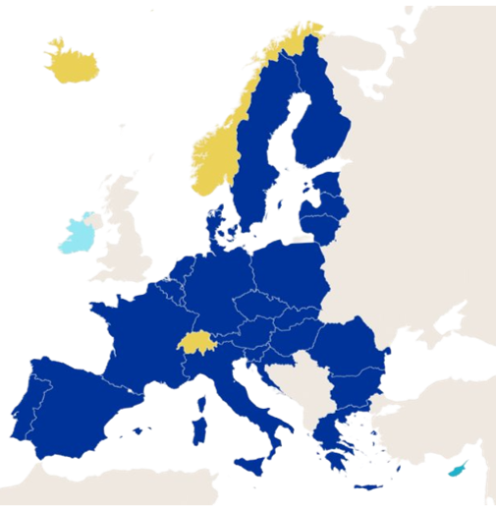

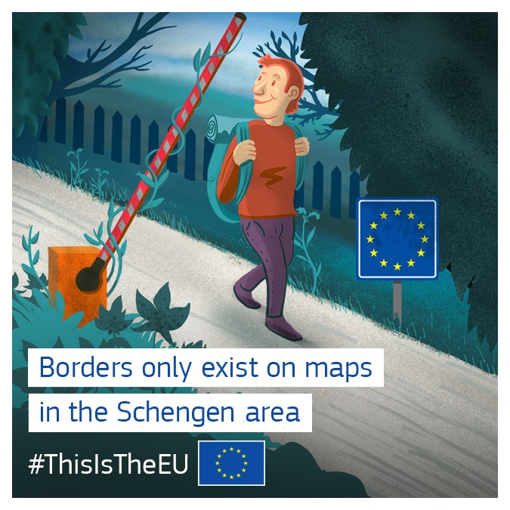
L’espace Schengen
29
pays*
Politique de l'UE
en matière de visas
pour les visiteurs extérieurs
*À compter du 1er janvier 2025
Aucune frontière entre les membres

Slide 6
Membres actuels de l'espace Schengen
13
8
21
28
7
1 Autriche
2 Belgique
3 Bulgarie
4 Croatie
5 République tchèque
6 Danemark
7 Estonie
8 Finlande
9 France
10 Allemagne
11 Grèce
12 Hongrie
13 Islande
14 Italie
15 Lettonie
16 Liechtenstein
17 Lituanie
18 Luxembourg
19 Malte
20 Pays-Bas
21 Norvège
22 Pologne
23 Portugal
24 Roumanie
25 Slovaquie
26 Slovénie
27 Espagne
28 Suède
29 Suisse
6
15
17
20
22
2
10
18
5
25
16
1
12
9
29
26
4
24
14
3
23
27
11
19

Slide 8

Marché unique et union douanière
Marchandises
Capitaux
Libre
circulation
des
Personnes
Services

Slide 9
Sur quels sujets l'UE peut-elle légiférer?
Union douanière
Marché unique
Transport
Migration et affaires intérieures
Règles de concurrence
Emploi et affaires sociales
Réseaux transeuropéens
Santé publique
Politique monétaire
Agriculture
Énergie
Recherche et espace
Commerce
Pêche
Justice
Coopération au développement et aide humanitaire
Plantes et animaux marins
Environnement
Droits fondamentaux
Protection des consommateurs

Slide 10
Domaines dans lesquels l'UE peut soutenir l'action nationale
Santé publique
Protection civile
Industrie
Coopération administrative
Culture
Éducation et formation, jeunesse et sport
Tourisme

